Slide 1
Вирощування кристалів мідного купоросу
Роботу виконав:
Мирончук Віктор Русланович
Учень 11 класу Червоноармійської ЗОШ І-ІІІ ст.
Кандидат в дійсні члени Червоноармійського
Територіального відділення МАН України
Науковий керівник:
Грибан Зоя Миколаївна
Вчитель фізики Червоноармійської ЗОШ І-ІІІ ст.
Червоноармійського району
Житомирської області

Slide 2
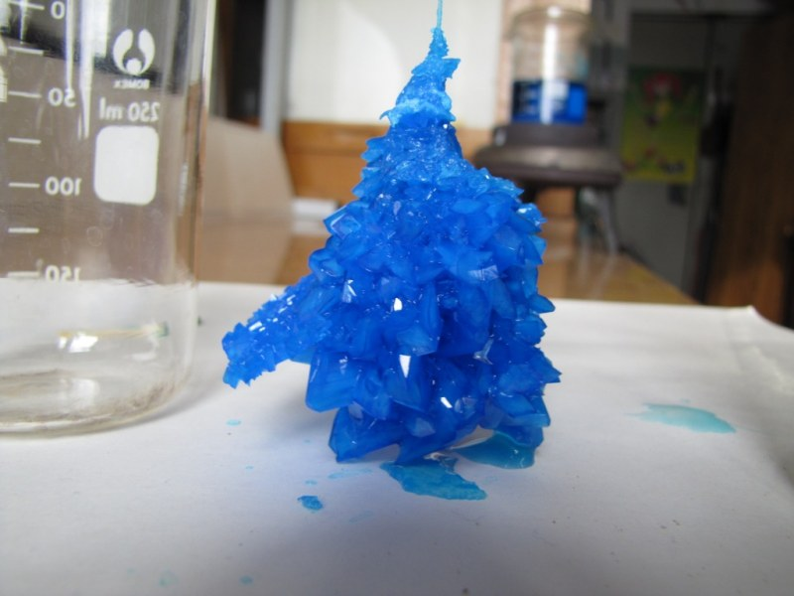
Вступ
Вирощування кристалів - дуже цікавий процес, що потребує терпіння, охайності, наполегливості.

Slide 3
Актуальність дослідження:
Вирощування кристалів дає можливість створити досить міцні і стійкі матеріали з наперед заданими механічними, тепловими, електромагнітними та оптичними властивостями у багатьох галузях народного господарства. Знаючи методи вирощування кристалів можна виростити дорогоцінні і напівдорогоцінні: діаманти, смарагди, рубіни, граніти, сапфіри, аметисти, топази і т.д. Вирощені штучним способом монокристали ні в чому не поступаються природним, а деякі значно їх перевищують. На мою думку, даний метод дає можливість збагатити казну країни.

Slide 4
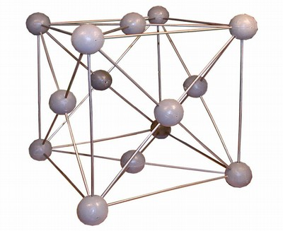
Розділ 1. Характеристика кристалічних тіл
У фізиці твердими тілами називають лише кристалічні тіла. Як відомо, кристалічні тіла мають певну температуру плавлення, незмінну за сталого тиску.
Бувають моно- та полікристали

Slide 5
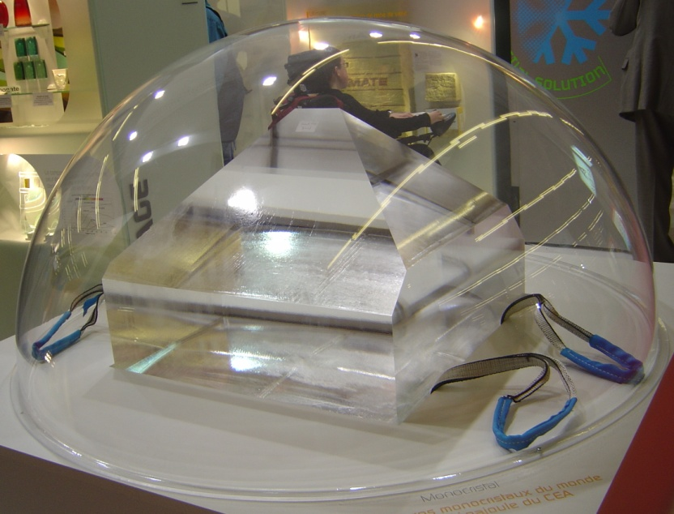
Монокристали
Основна макроскопічна особливість монокристалів — анізотропія їх властивостей, тобто неоднаковість фізичних (механічних, теплових, електричних, магнітних, оптичних) властивостей у різних напрямах кристалів.

Slide 6
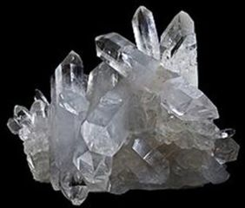
Полікристали
Полікристалічні тіла є ізотропними, тобто їх фізичні властивості, як і аморфних тіл, у всіх напрямах однакові. Це пояснюється тим, що полікристали складаються з величезної кількості невпорядковано орієнтованих дрібних кристаликів, які зрослися між собою.

Slide 7
РОЗДІЛ 2 Методики вирощування кристалів
Автори багатьох книг по вирощуванню кристалів в своїх методиках опираються:
на приготування пересичених розчинів з подальшою кристалізацією у відкритому посуді (найпоширеніша методика) або у закритому.
на випаровування насиченого розчину відкритим способом, коли відбувається поступове випаровування розчинника, наприклад, в нещільно закритій посудині з розчином солі, можуть самочинно утворитися кристали.

Slide 8
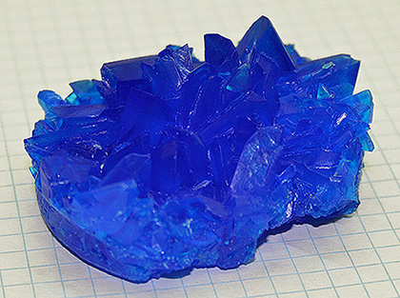
РОЗДІЛ 3 Процес вирощування кристалів
Ріст кристалів при помірному охолодженні гарячого розчину
Вирощування кристалів з допомогою повільного випаровування води з холодного розчину
Захист кристалів від вивітрювання

Slide 9
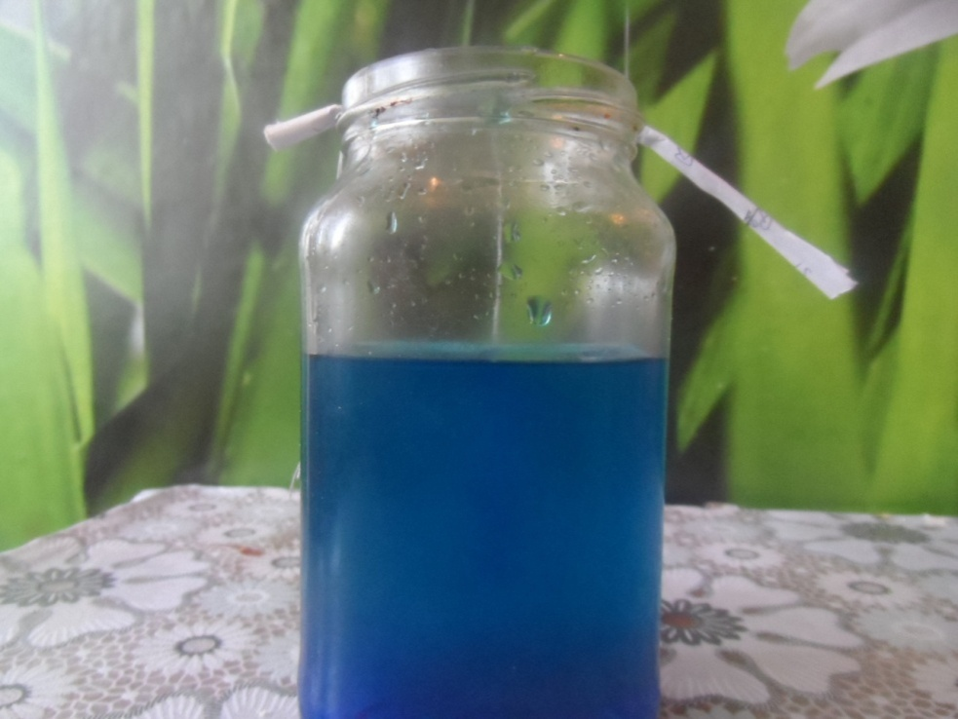
Розділ 4. Експеримент
Виготовлення перенасиченого розчину купоросу міді, для затравки майбутніх кристалів

Slide 10
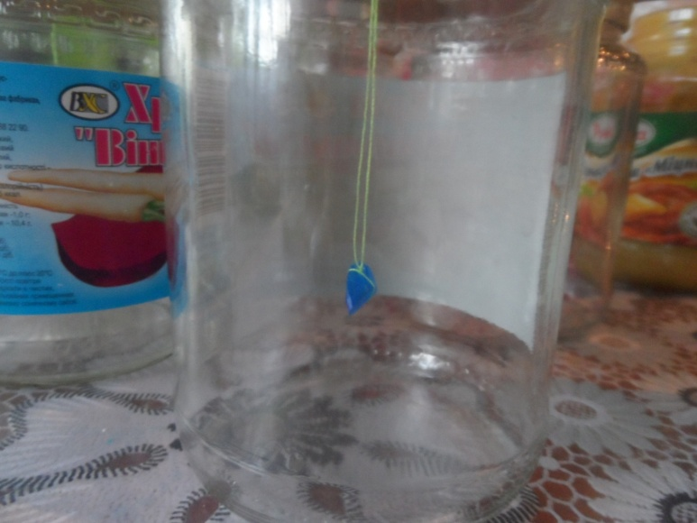
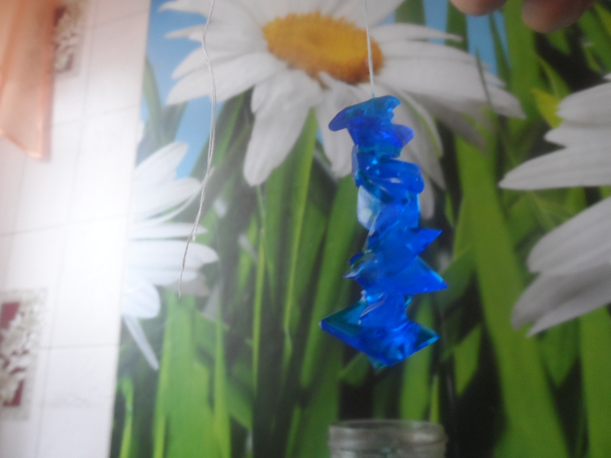
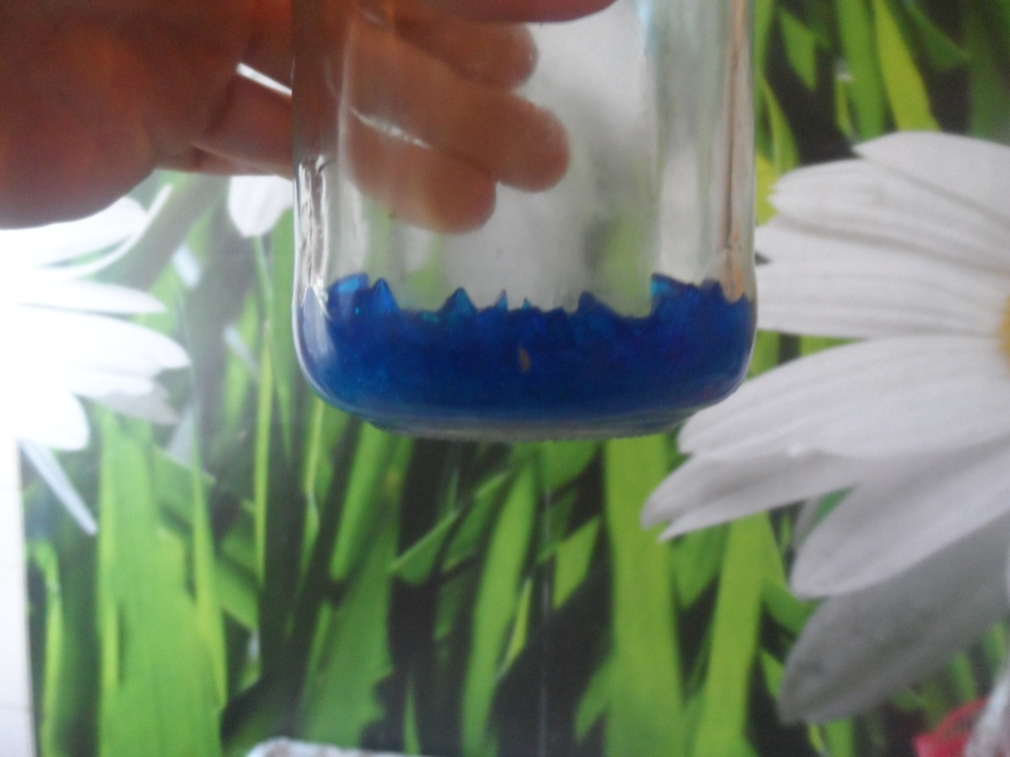
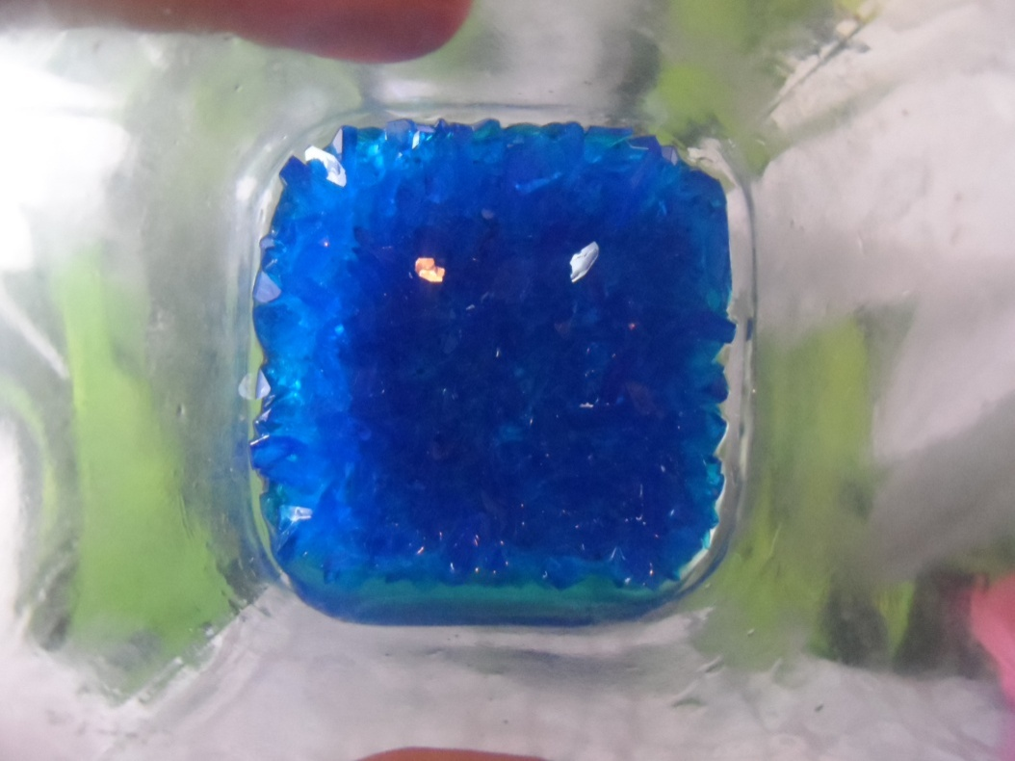
Через день-два, можна продовжувати.

Slide 11
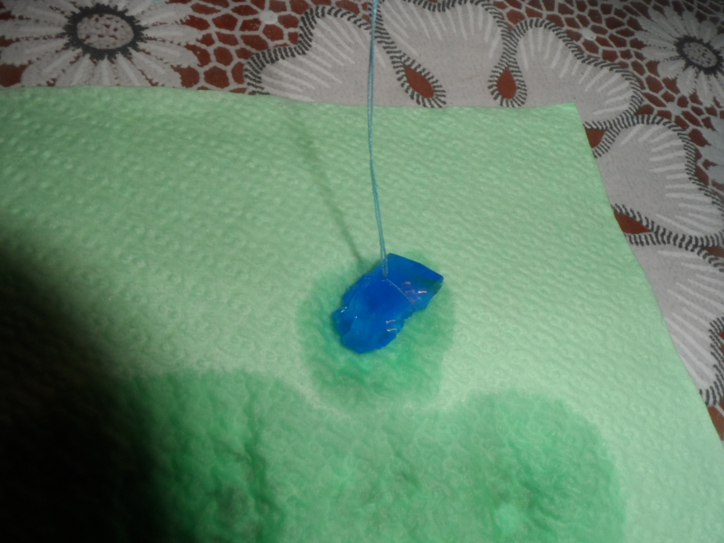
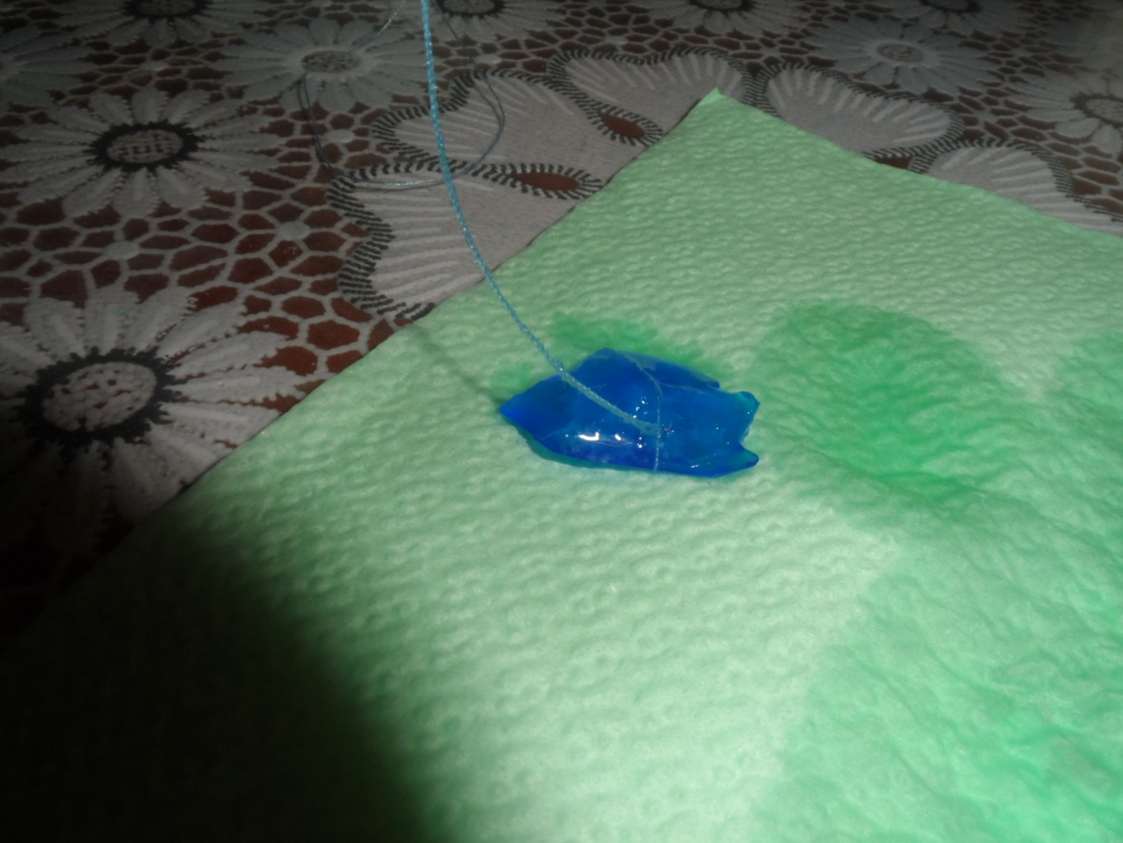
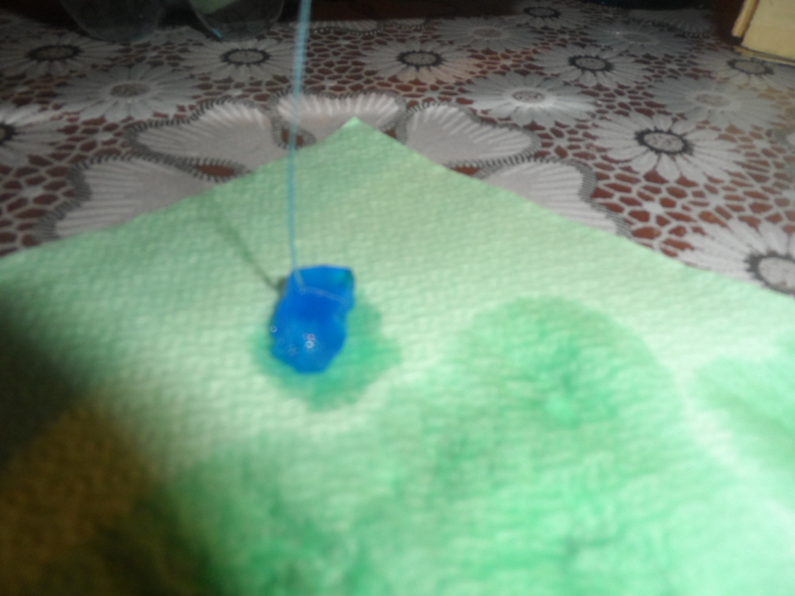
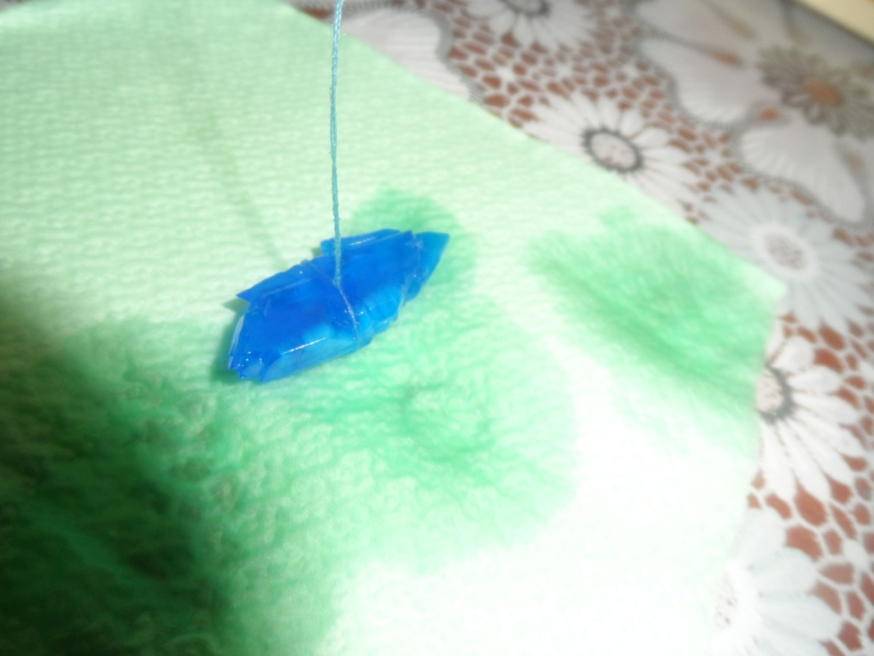
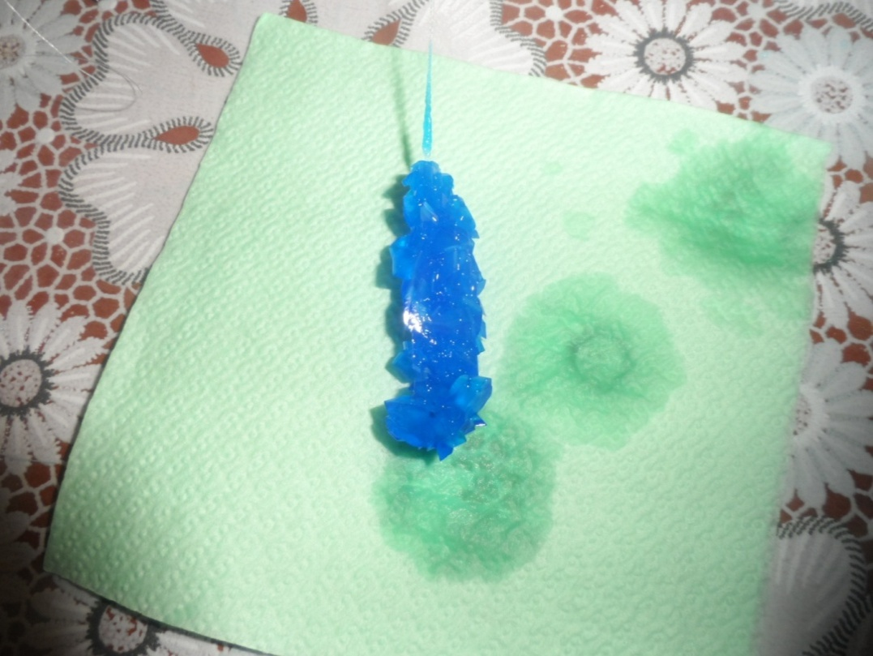
Через тиждень знову розпочинаю роботу

Slide 12
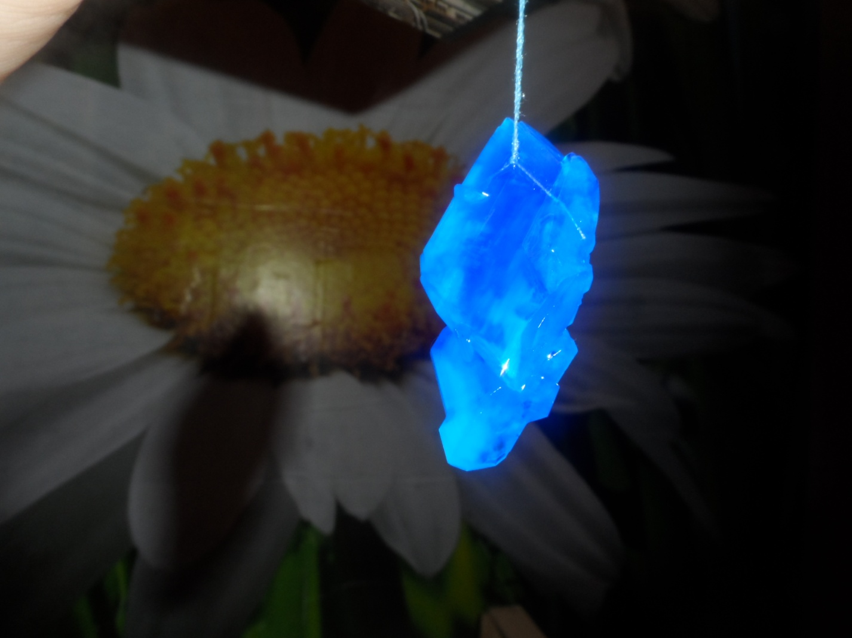
Ще через тиждень

Slide 13
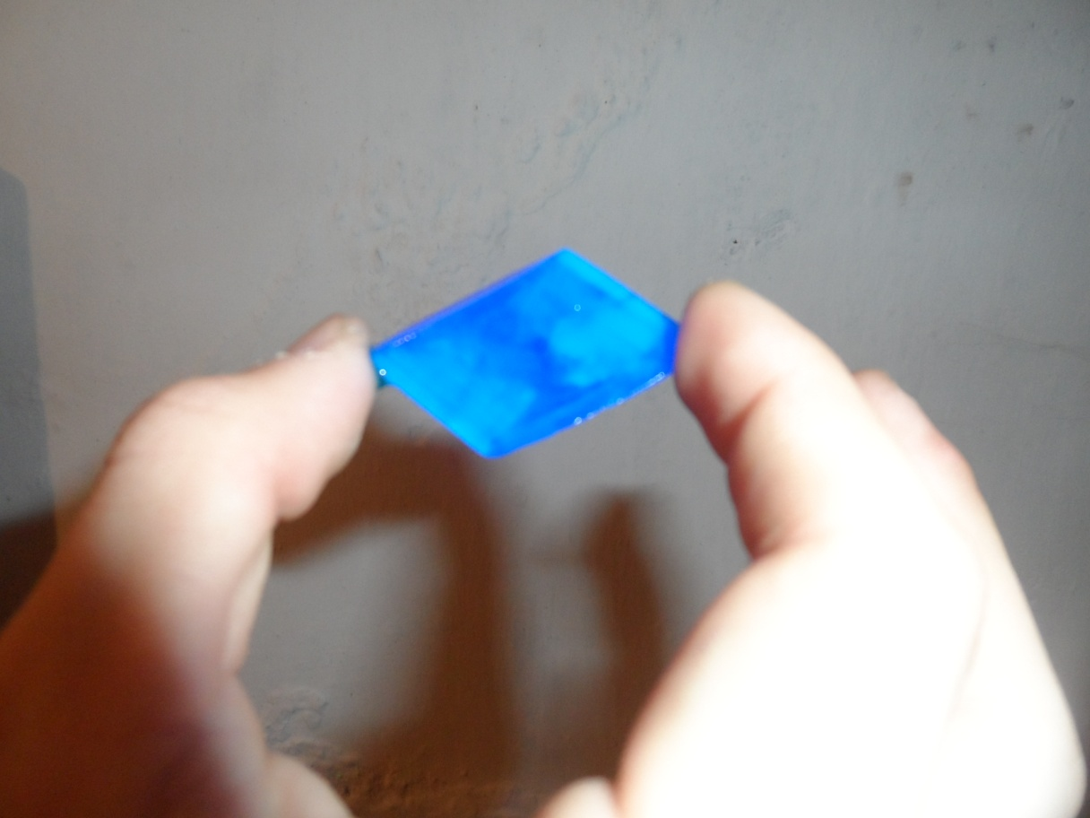
Через два тижні я знову заглянув до кристалів.

Slide 14
Створюючи відповідні умови для росту кристалів мідного купоросу: підтримуючи сталу температуру та концентрацію розчину я помітив, що кристали збільшується в розмірі залежно від часу. Графічно це можна зобразити так:

Slide 15
Висновки:
Провівши експеримент по вирощуванню кристалу мідного купоросу я переконався, що збільшуючись у розмірі кристал не змінює своєї міжмолекулярної взаємодії, зберігає форму та збільшується у об’ємі. Правильна геометрична форма є істотною зовнішньою ознакою будь-якого кристалу в природних умовах.
Розглядаючи окремі кристали, я переконався, що вони обмежені плоскими, ніби відшліфованими гранями у вигляді правильних многокутників.
Вирощування кристалів дає можливість створити досить міцні і стійкі матеріали з наперед заданими механічними, тепловими, електромагнітними та оптичними властивостями у багатьох галузях народного господарства. Знаючи методи вирощування кристалів можна виростити дорогоцінні і напівдорогоцінні: діаманти, смарагди, рубіни, граніти, сапфіри, аметисти, топази і т.д. Вирощені штучним способом монокристали ні в чому не поступаються природним, а деякі значно їх перевищують. На мою думку, даний метод дає можливість збагатити казну країни.

Slide 16
СПИСОК ВИКОРИСТАНИХ ДЖЕРЕЛ:
Гончаренко С.У.; Фізика: Підруч. Для 10 кл. серед. Загальноосв. шк. — К.: Освіта, 2002. — 73с. ISBN 966-04-0389-5
Мала гірничаенциклопедія. В 3-х т. / За ред. В. С. Білецького. — Донецьк: Донбас, 2004. — ISBN 966-7804-14-3.
Алексинский В. Н.; "Занимательные опыты по химии", М.: Просвещение, 1995г.
Довідник з хімії для вчителів / За ред. Астахова О.І. – К.: Радянська школа, 1976. – 351 с.
Здорик Т.Б. Камень рождающий металл. – М.: Просвещение, 1984. – 191с.
Ольгин О. Опыты без взрывов. – М.: Химия, 1995. – 176с.
Осікова О., Князь І., Лебедєв О. Кристали. Теорія і методика вирощування // Хімія. – 2008. – №30. – с.9.
Стёпин Б. Д., Аликберова Л. Ю., "Книга по химии для домашнего чтения", М.: Химия, 1994г.;
Шаскольская М.П. – Кристаллы. – М.: Наука, 1978.- 208с.

Slide 17
Дякую за увагу!!!

